Slide 1

TRƯỜNG TIỂU HỌC THỊ TRẤN AN LÃO
TẬP ĐỌC
ĐẤT CÀ MAU
Giáo viên: Trịnh Thị Phương

Slide 2
Ô CHỮ BÍ MẬT
1
C | A | O | B | Ằ | N | G
1
2
H | À | N | Ộ | I
2
3
M | Ó | N | G | C | Á | I
3
4
H | Ộ | I | A | N
4
5
C | Ử | U | L | O | N | G
5
Từ khóa: CÀ MAU
2/ Tên thủ đô nước đô nước ta.
3/ Tên một thành phố biên giới thuộc tỉnh Quảng Ninh.
4/ Tên một thành phố của tỉnh Quảng Nam, có phố cổ được công nhận là Di sản văn hóa thế giới.
1/ Tên một tỉnh miền núi phía Bắc, có hang Pác Bó, suối Lê-nin.
5/ Tên một con sông có chín nhánh chảy ra biển ở miền Nam nước ta.

Slide 3
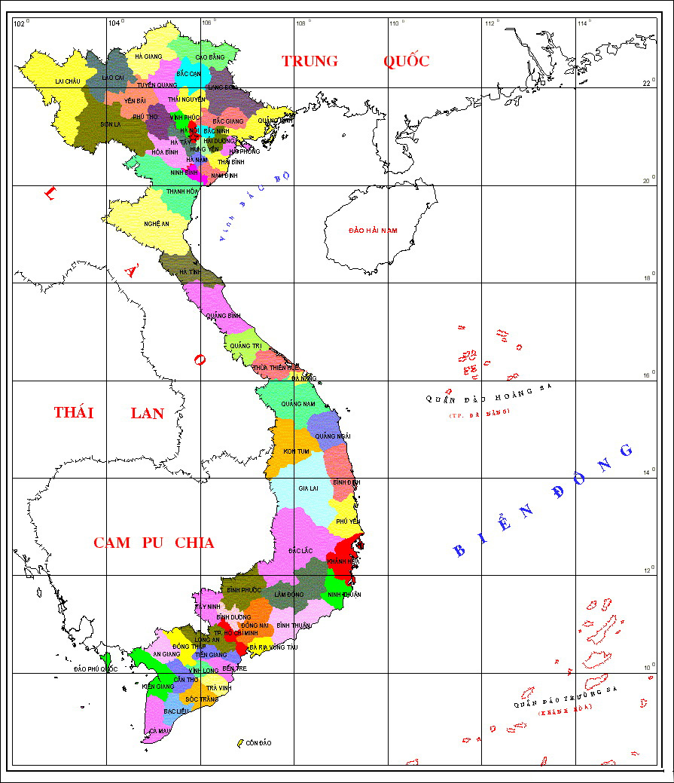
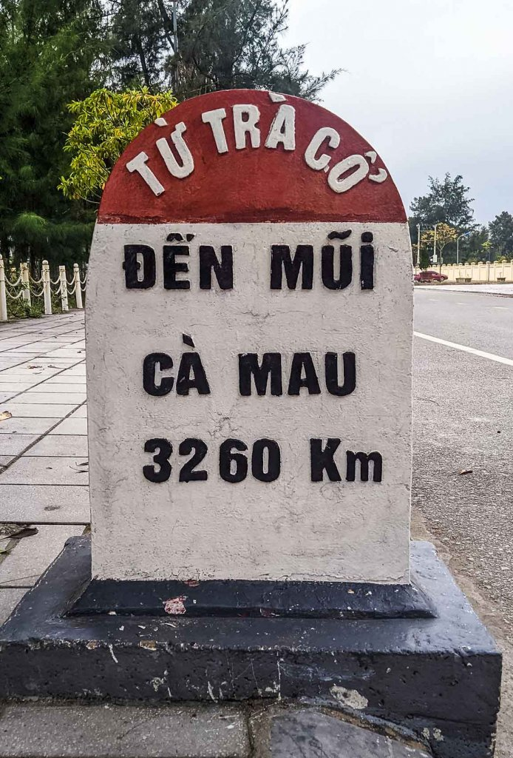
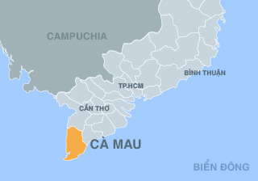

Slide 4
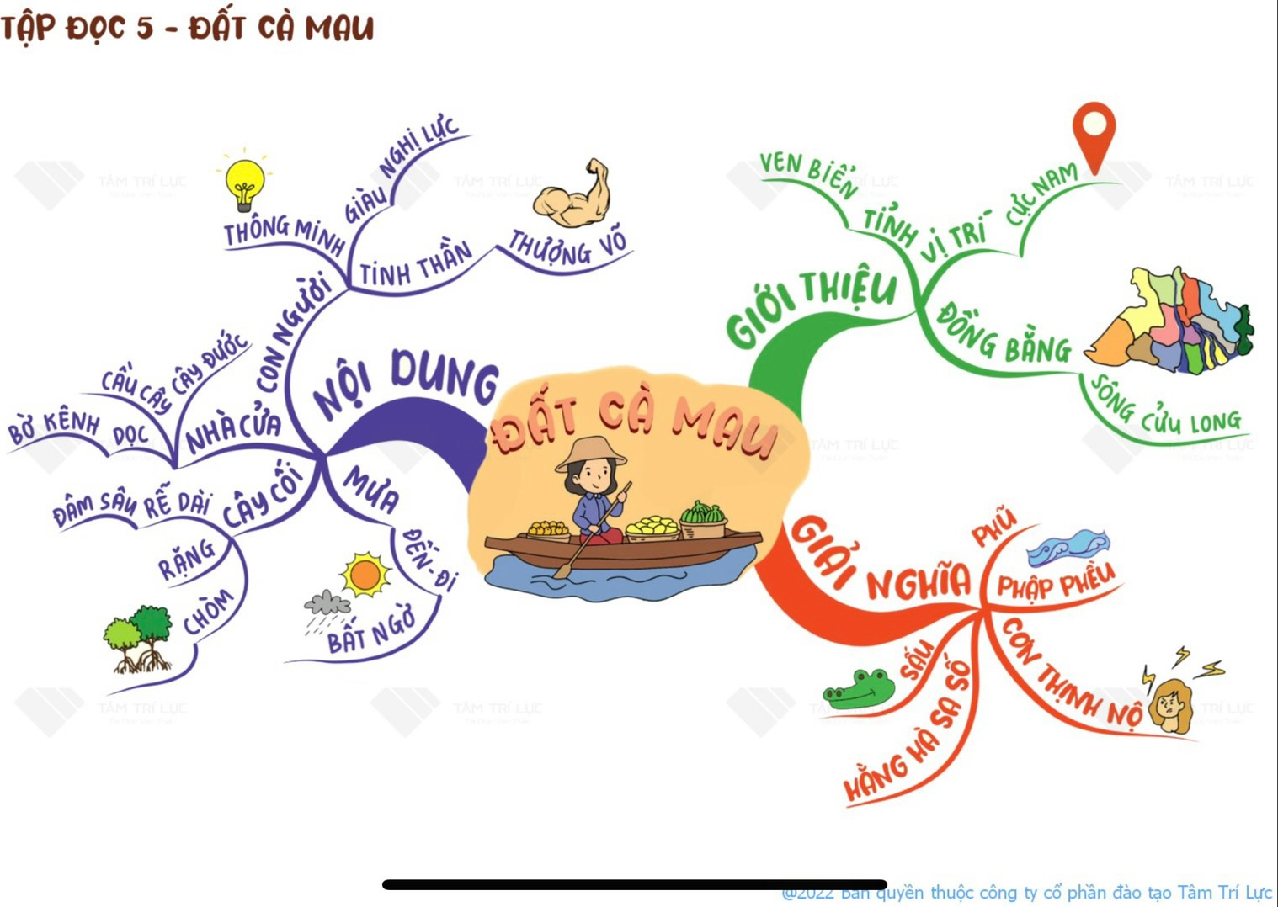

Slide 5


LUYỆN ĐỌC
- Đoạn 1: Từ đầu …. Thường nổi cơn dông
- Đoạn 2: Cà Mau đất xốp... Thân cây đước.
- Đoạn 3: Còn lại.

Slide 6
1. Đọc đúng
phập phều
quây quần
lưu truyền
thẳng đuột
Tinh thần thượng võ của cha ông được nung đúc và lưu truyền để khai phá giữ gìn mũi đất tận cùng này của Tổ quốc.

Slide 7
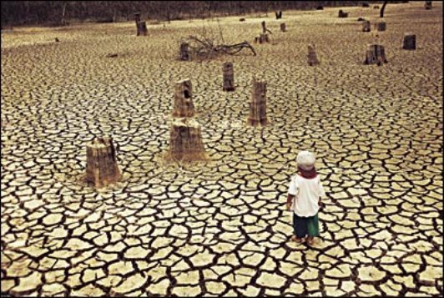
Đất nẻ chân chim

Slide 8
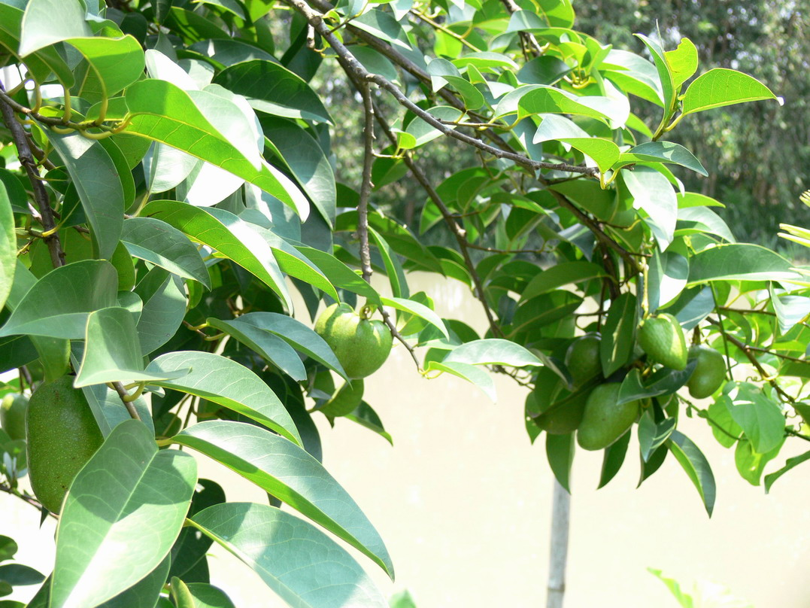
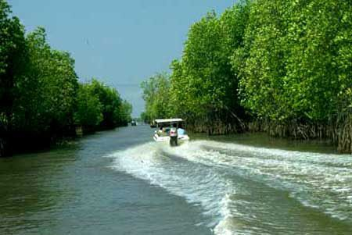
Cây bình bát
Notes:
8

Slide 9
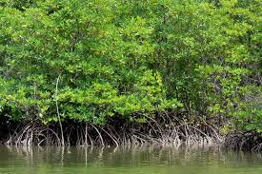
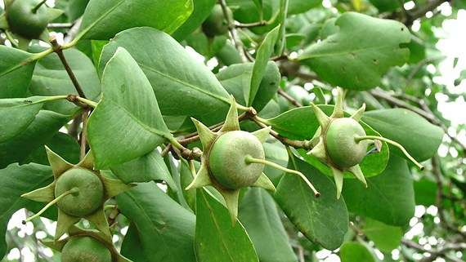
Caây baàn

Slide 10
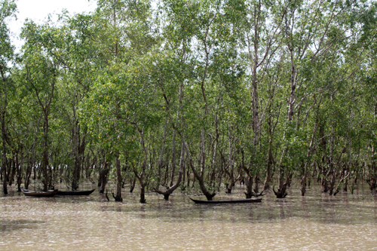
Cây đước

Slide 11
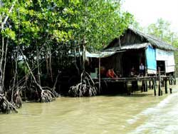

Slide 12
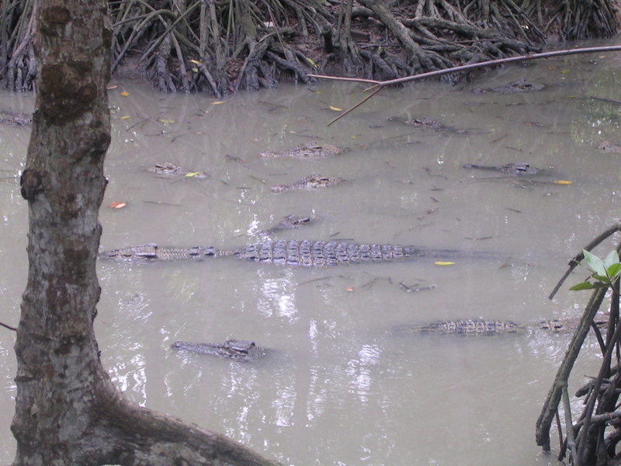
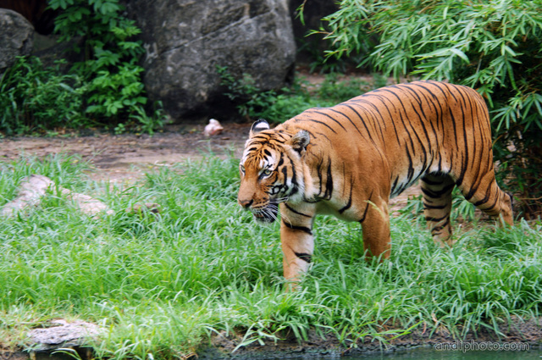

Slide 13
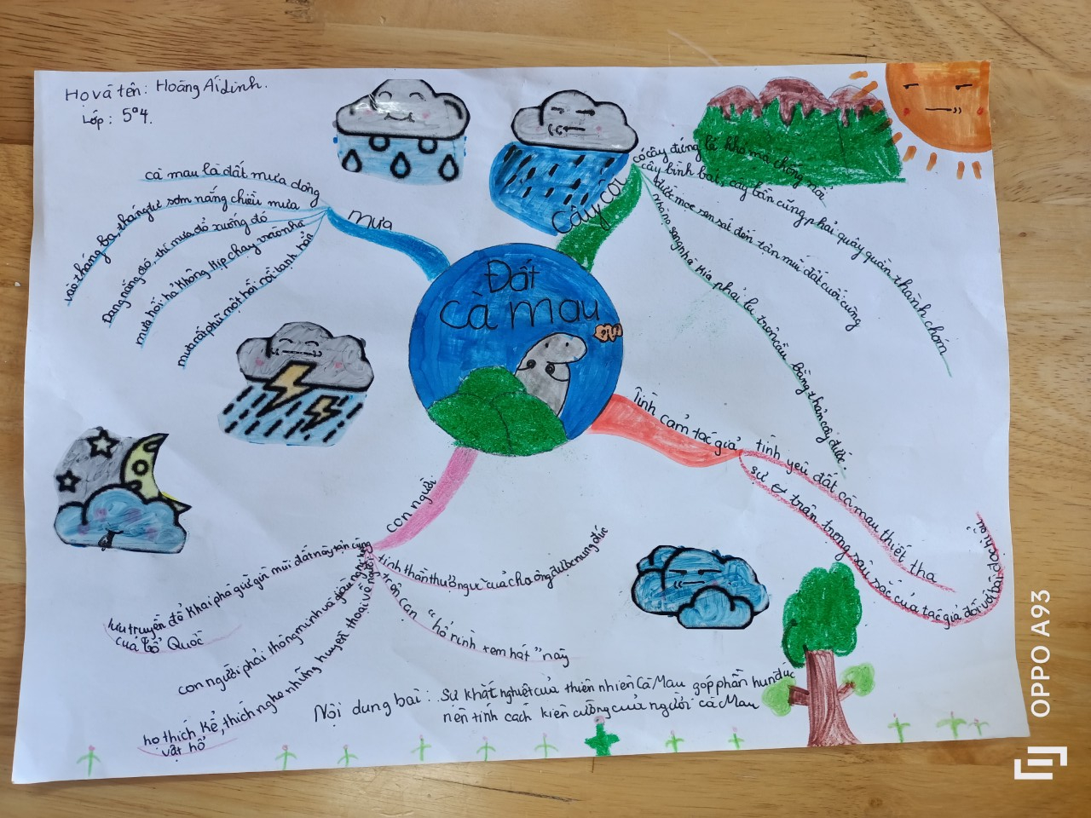

Slide 15
Sống trên cái đất mà ngày xưa, dưới sông
“sấu cản mũi thuyền ”, trên cạn “hổ rình xem hát” này, con người phải thông minh và giàu nghị lực. Họ thích kể, thích nghe những huyền thoại về người vật hổ, bắt cá sấu, bắt rắn hổ mây. Tinh thần thượng võ của cha ông được nung đúc và lưu truyền để khai phá giữ gìn mũi đất tận cùng này của Tổ quốc.

Slide 16
Sống trên cái đất mà ngày xưa, dưới sông
“sấu cản mũi thuyền ”, trên cạn “hổ rình xem hát” này, con người phải thông minh và giàu nghị lực. Họ thích kể, thích nghe những huyền thoại về người vật hổ, bắt cá sấu, bắt rắn hổ mây. Tinh thần thượng võ của cha ông được nung đúc và lưu truyền để khai phá / giữ gìn mũi đất tận cùng này của Tổ quốc.

Slide 17
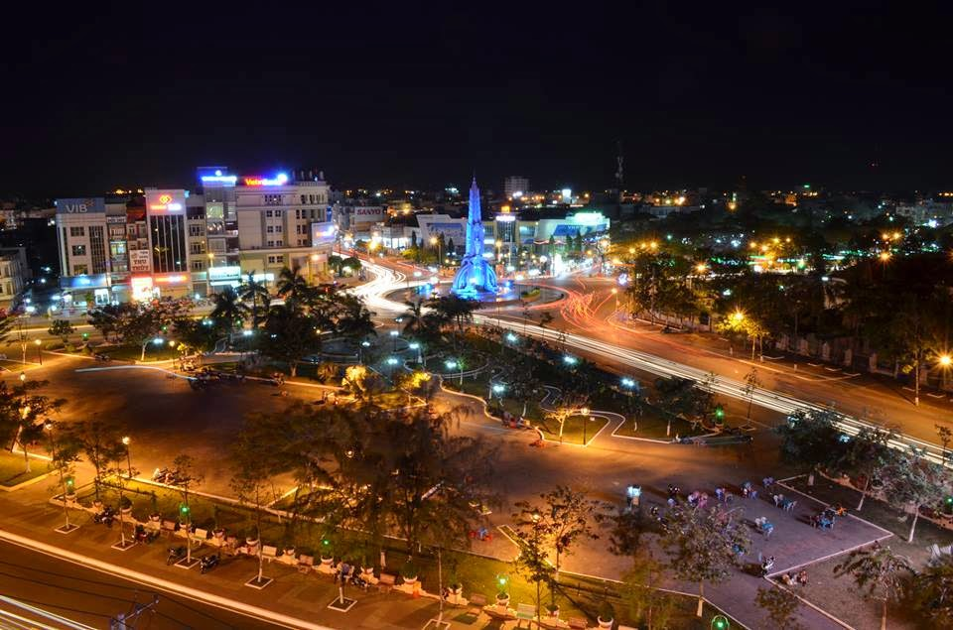

Slide 18
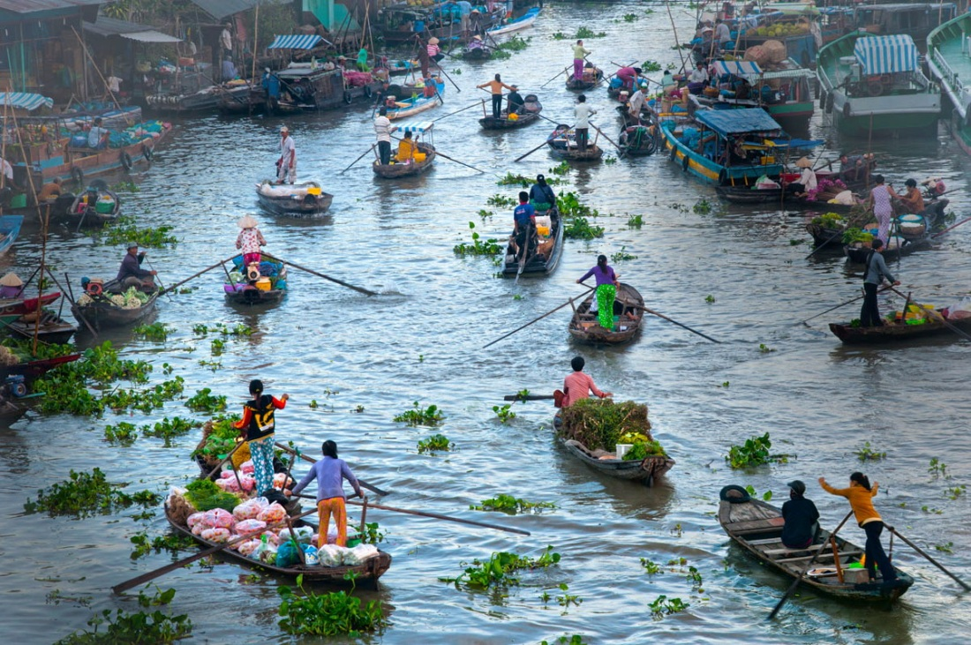

Slide 19

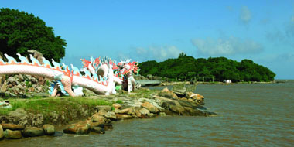
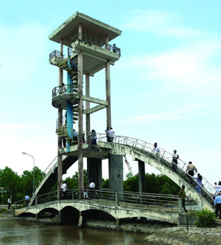
HÒN ĐÁ BẠC
VỌNG HẢI ĐÀI

Slide 20
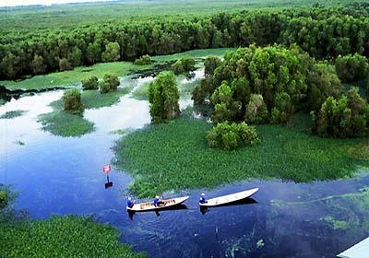
RỪNG U MINH

Slide 21
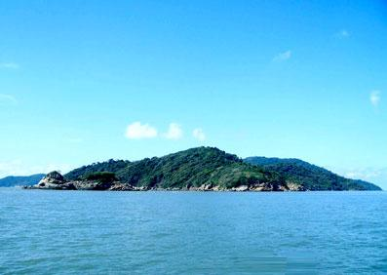
ĐẢO HÒN KHOAI

Slide 22
Sự khắc nghiệt của thiên nhiên Cà Mau góp phần hun đúc nên tính cách kiên cường của con người Cà Mau.

